Slide 1
Creative Commons für
Open Educational Resources (OER)
DOI: 10.5281/zenodo.3366872
13.08.2019
Kathi Woitas M.A., ORCID: 0000-0003-1796-1978
ZHAW Hochschulbibliothek, Stv. Leitung Hochschulbibliothek, Leitung Dienste & Entwicklung
Dieses Werk ist lizenziert unter einer Creative Commons Namensnennung 4.0 International Lizenz.

Slide 2
Überblick
Die Basis: Urheberrecht.
Warum Creative Commons?
Vier Module, sechs Lizenzen ( + 1 Dedication, + 1 Mark)
Welche CC-Lizenz ist die Richtige für mich?
Fallstricke & unerwünschte Effekte
Wie referenziere ich CC-Content korrekt?
Referenzieren und lizenzieren leicht gemacht
Übung: License it!
13.08.19 Woitas – Creative Commons für OER

Slide 3
Die Basis: Urheberrecht URG (Schweiz)
Nur Werke sind urheberrechtlich geschützt.
Werke sind, unabhängig von ihrem Wert oder Zweck, geistige Schöpfungen der Literatur und Kunst, die individuellen Charakter haben.
Urheberschutz entsteht automatisch für alle Miturheber, es ist keine Registrierung oder Kennzeichnung nötig.
Urheberschutz erlischt (in CH) nach 70 J. post mortem, die Werke sind dann gemeinfrei, oder englisch Public Domain.
Urheberrecht ist länderspezifisch, eine URG-Revision ist in CH in der Mache.
13.08.19 Woitas – Creative Commons für OER

Slide 4
Urheberrechte & verwandte Schutzrechte
Urheberpersönlichkeitsrechte
  Anerkennung der Urheberschaft
  Erstveröffentlichungsrecht
  Werkintegrität (Schutz vor Entstellung)
Nutzungs- bzw. Verwertungsrechte
  Herstellung von Werkexemplaren (Kopien)
  Verbreitung von Werkexemplaren
  Aufführen, Vorführen
  Senden, Zugänglichmachen (online)
  (…)
Verwandte Schutzrechte
  ausübende Künstler (Musiker, Schauspieler, Tänzer, Regisseure etc.)
  Hersteller von Ton-/Tonbildträgern, Sendeunternehmen
nicht übertragbar
übertragbar, einfach o. ausschliesslich
Rechteeinräumung = Lizenz
13.08.19 Woitas – Creative Commons für OER

Slide 5
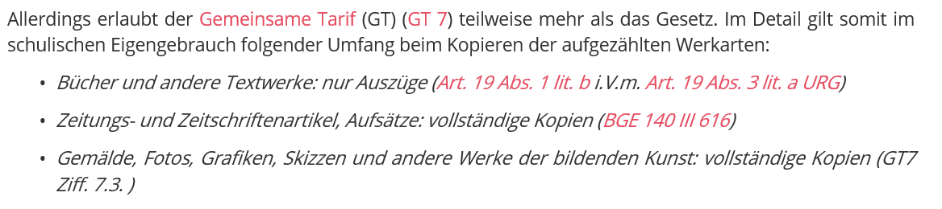
Schranken des URG: Eigengebrauch (Art. 19 URG)
¹ Veröffentlichte Werke dürfen zum Eigengebrauch verwendet werden. Als Eigengebrauch gilt […] b) jede Werkverwendung der Lehrperson für den Unterricht in der Klasse
Aber: Umfang der Vervielfältigung ist allerdings je nach Werkart unterschiedlich!
Hilfestellung zum schulischen Eigengebrauch:
https://ccdigitallaw.ch/index.php/german/chapters/5/52-verwendung-zum-eigengebrauch/522-verwendung-zum-schulischen-eigengebrauch, Auszug:
13.08.19 Woitas – Creative Commons für OER

Slide 6
Schranken des URG: Zitate (Art. 25 URG)
¹ Veröffentlichte Werke dürfen zitiert werden, wenn das Zitat zur Erläuterung, als Hinweis oder zur Veranschaulichung dient und der Umfang des Zitats durch diesen Zweck gerechtfertigt ist.
² Das Zitat als solches und die Quelle müssen bezeichnet werden. Wird in der Quelle auf die Urheberschaft hingewiesen, so ist diese ebenfalls anzugeben.
Zitate können jeder Medienart angehören und auch online gemacht werden. Wichtig ist die enge Einhaltung des Zitatzwecks und nur gerade nötigen Umfangs (Ziffer 1) und die korrekte Referenzierung (Ziffer 2).
Hilfestellung zum Zitatrecht:
https://ccdigitallaw.ch/index.php/german/chapters/5/55-das-zitatrecht
13.08.19 Woitas – Creative Commons für OER

Slide 7
Besonderheit an der ZHAW:
Fachhochschulgesetz ZH (FaHG §16)
¹ Bei Erfindungen, Designs und urheberrechtlich geschützten Werken, die das Hochschulpersonal in Ausübung seiner dienstlichen Tätigkeit geschaffen hat, gelten folgende Regelungen:
[…]
b. Bei Computerprogrammen und anderen urheberrechtlich geschützten Werken liegen die ausschliesslichen Verwendungsbefugnisse bei der Hochschule. Die Urheberin oder der Urheber ist angemessen am Gewinn zu beteiligen.
² In besonderen Fällen sind abweichende Vereinbarungen zulässig.
Bedeutet:
Der ZHAW steht das ausschliessliche Recht zu, über die Verwendung und kommerzielle Verwertung des Werkes zu bestimmen.
13.08.19 Woitas – Creative Commons für OER
Notes:
Aussage stimmt nicht für Mitarbeiter: Ausschliessliche Verwendungbefugnisse liegen bei der Hochschule (gemäss Art. 16 Fachhochschulgesetz)!
Aussage: Hier nicht der «Autor», sondern «die ZHAW», wenn Produkt dienstlich erstellt wurde
(Anmerkungen swim)

Slide 8

Warum Creative Commons?
Bei geistigen Schöpfungen wird zumeist mit dem „Creative Commons“ (CC)-Lizenzsystem gearbeitet.
Ziel ist es, dass Werke durch Jeden nachgenutzt und weiterverbreitet werden können, ohne dass jeweils der Urheber angefragt werden muss.
„All rights reserved“ → „Some rights reserved“
Vorteile der CC-Lizenzen:
modularer Aufbau: bestimmte Rechte können variabel ein- bzw. ausgeschlossen werden
Verbreitung: eingeführt, gepflegt (Versionen), referenzierbar über URL, internationale Ausrichtung durch Übersetzungen/Portierungen
mehrere Ebenen: Rechtstext, allgemeinverständliche Lizenz, maschinenlesbare Version
13.08.19 Woitas – Creative Commons für OER

Slide 9





Die vier CC-Lizenzmodule
BY – Attribution
Verpflichtung, den Urheber, Lizenz und Änderungen zu nennen.
NC – NonCommercial
Vorbehalt der kommerziellen Verwendung («vorrangig auf einen geschäftlichen Vorteil oder eine geldwerte Vergütung gerichtet»)
SA – ShareAlike
Bearbeitungen dürfen nur unter der ursprünglichen oder unter einer kompatiblen Lizenz veröffentlicht werden.
ND – NoDerivatives
Vorbehalt des Rechtes, Bearbeitungen zu veröffentlichen oder zu teilen.
13.08.19 Woitas – Creative Commons für OER
Notes:
Schranke zum Eigengebrauch (Schulgebrauch) – gilt auch bei ND-Einschränkung?

Slide 10
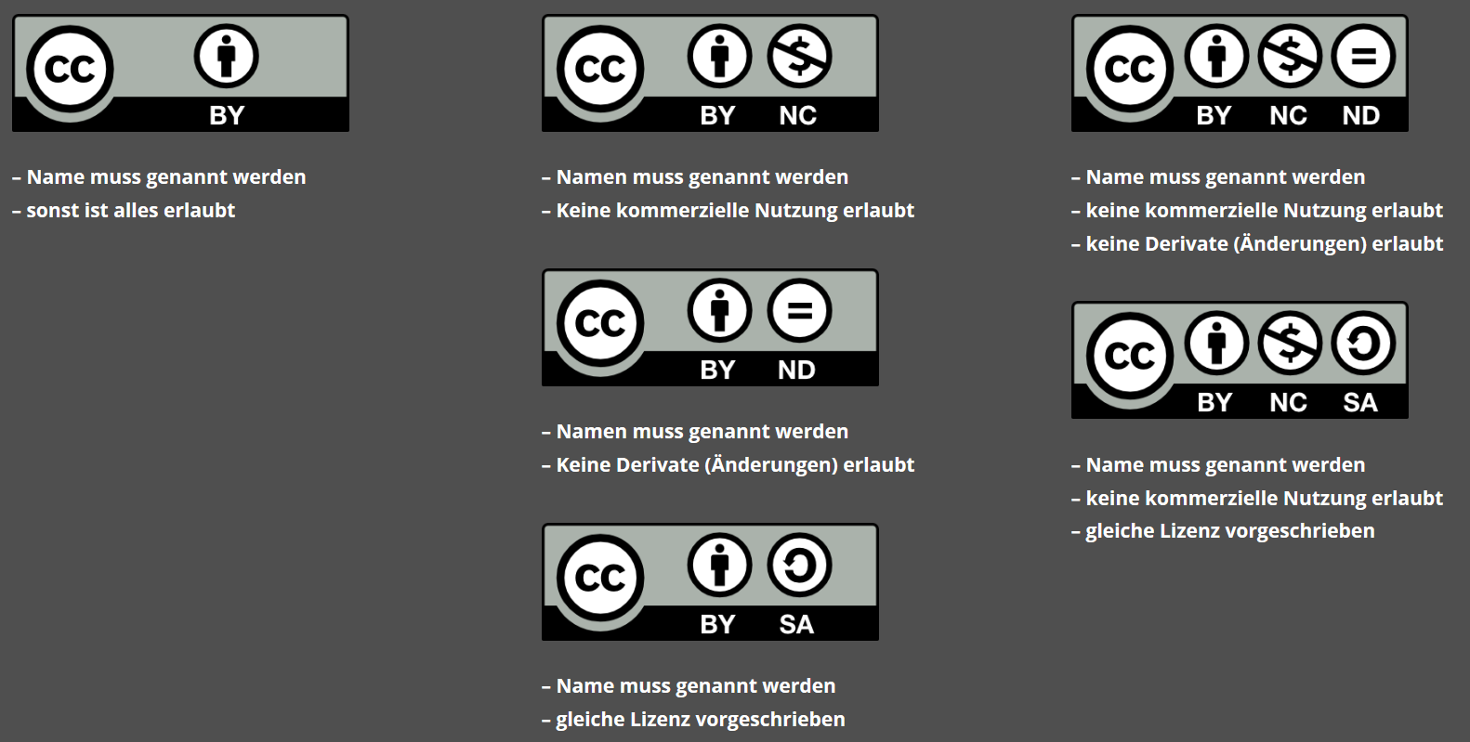
Die sechs CC-Standardlizenzen
13.08.19 Woitas – Creative Commons für OER

Slide 11
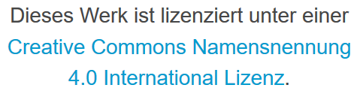
Wie funktioniert die CC-Lizenzierung?
1. Rechtstext (Legal Code inkl. Übersetzungen)
Bsp. https://creativecommons.org/licenses/by/4.0/legalcode
2. allgemeinverständliche Lizenz (Deed), die auf den Rechtstext verweist
Bsp. https://creativecommons.org/licenses/by/4.0/
Für die allgemeine Lizenzangabe wird die Deed benutzt und auf sie per Link referenziert. Die Angabe erfolgt ausgeschrieben oder als Akronym. Es ist nicht nötig auf die einzelnen Übersetzungen zu referenzieren.
13.08.19 Woitas – Creative Commons für OER

Slide 12
Wie funktioniert die CC-Lizenzierung?
3. maschinenlesbare Version
Metadaten, die in eine Website (HTML+RDFa) oder die Dokument-/Objekt-Datei selbst (XMP) eingebettet werden
Voraussetzung, damit Suchmaschinen den Content als CC-lizenziert erkennen/klassifizieren können.
Wird auf einigen Content-Plattformen nach Metadaten-Angabe durch den Uploader automatisch in Datei eingebettet.
Auch diverse Software-Applikationen haben CC-Lizenzierung bereits implementiert.
Zur augenfälligen Kennzeichnung Buttons und Icons zur Verfügung:
https://creativecommons.org/about/downloads/
13.08.19 Woitas – Creative Commons für OER

Slide 13


Handling von gemeinfreien Werken in CC
Eine aktive komplette Rechteabtretung (soweit nach URG möglich) ist per«CC0» (CC Zero) möglich, auch Public Domain Dedication genannt.
Der Urheber verzichtet auf alle Rechte, auch auf die Urhebernennung.
Zur Kennzeichnung bereits vorliegender gemeinfreie Werke (Public Domain) existiert ein Public Domain Mark.
13.08.19 Woitas – Creative Commons für OER
Notes:
Hinweis: Limitationen für CC0 in der Schweiz → Urheberpersönlichkeitsrechte bleiben gesetzlich immer beim Urheber

Slide 14
CC Versionierung und Portierungen
CC-Lizenzen unterliegen einer Versionierung, z.B. CC BY 2.0, die alten Versionen sind weiterhin gültig.
Zudem wurden die alten Versionen z.T. in verschiedene Rechtsordnungen portiert, z.B. CC BY 3.0 CH.
Aktiv lizenziert werden sollte mit der neusten Version 4.0, da diese
Rechtsentwicklungen und Entscheide aufgenommen hat
weltweit einheitlich ist (keine Gedanken um nationale Portierungen mehr, nur noch Übersetzungen)
auch Lizenzierung von Datenbankinhalten einschliesst
(Titelnennung nicht mehr nötig ist).
13.08.19 Woitas – Creative Commons für OER

Slide 15
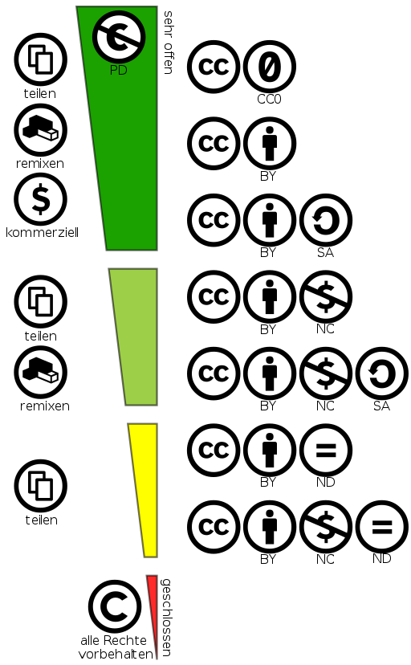
CC = Alles «open»?
Leider nein!
entspricht Definition von open content
Übersetzung der englischsprachigen Grafik von JoeranDE «Creative commons license spectrum.svg» von Shaddim, Public Domain
13.08.19 Woitas – Creative Commons für OER

Slide 16






Und welche CC-Lizenz ist die Richtige für mein Projekt – und mich?
Symbol | Akronym | Bezeichnung dt.
 | PD | Gemeinfrei (Public Domain)
 | CC 0 | Gemeinfrei („No Rights Reserved“)
 | CC BY | Namensnennung
 | CC BY-SA | Namensnennung – Weitergabe unter gleichen Bedingungen
 | CC BY-NC | Namensnennung – Nicht kommerziell
 | CC BY-ND | Namensnennung – Keine Bearbeitung
 | CC BY-NC-SA | Namensnennung – Nicht-kommerziell – Weitergabe unter gleichen Bedingungen
 | CC BY-NC-ND | Namensnennung – Nicht-kommerziell – Keine Bearbeitung
MINT-L-OER-amt von Lubna Ali & René Röpke, lizenziert unter CC BY-SA 4.0, ergänzt («PD») durch K. Woitas
13.08.19 Woitas – Creative Commons für OER

Slide 17
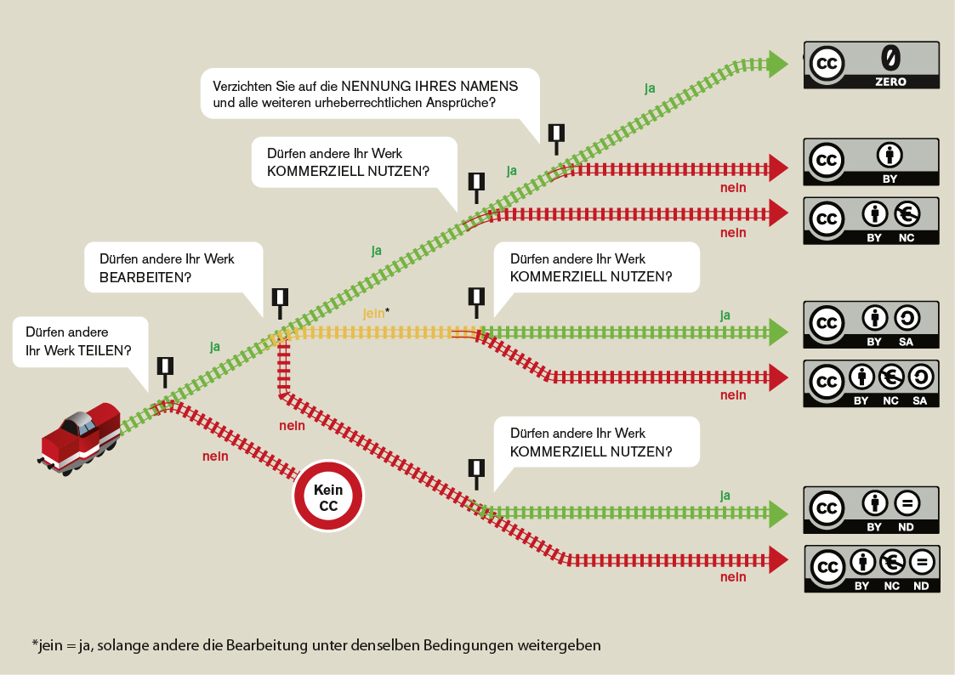
Infografik: Welche CC-Lizenz ist die richtige für mich? von Jöran Muuß-Merholz für wb-web, lizenziert unter CC BY SA 3.0.
13.08.19 Woitas – Creative Commons für OER

Slide 18
Fallstricke & unerwünschte Effekte
Was meint NonCommercial (NC)?
Was meint NoDerivatives (ND)?
Symbol | Akronym | Bezeichnung dt.
 | CC BY-NC | Namensnennung – Nicht kommerziell
 | CC BY-ND | Namensnennung – Keine Bearbeitung
 | CC BY-NC-SA | Namensnennung – Nicht-kommerziell – Weitergabe unter gleichen Bedingungen
 | CC BY-NC-ND | Namensnennung – Nicht-kommerziell – Keine Bearbeitung
13.08.19 Woitas – Creative Commons für OER

Slide 19
Erlaubt oder nicht? Was meint NonCommercial (NC)?
Fall 1:
Verwendung einer fremden Aufgabensammlung (CC BY-NC) in eigenem Lehrbuch, das durch einen Verlag vertrieben wird.
Fall 2:
Verwendung eines fremden Bildes (CC BY-NC) auf einem Blog der ZHAW.
Fall 3:
Verwendung eines fremden Bildes (CC BY-NC) auf eigenem Blog mit Werbeeinblendung.
13.08.19 Woitas – Creative Commons für OER

Slide 20
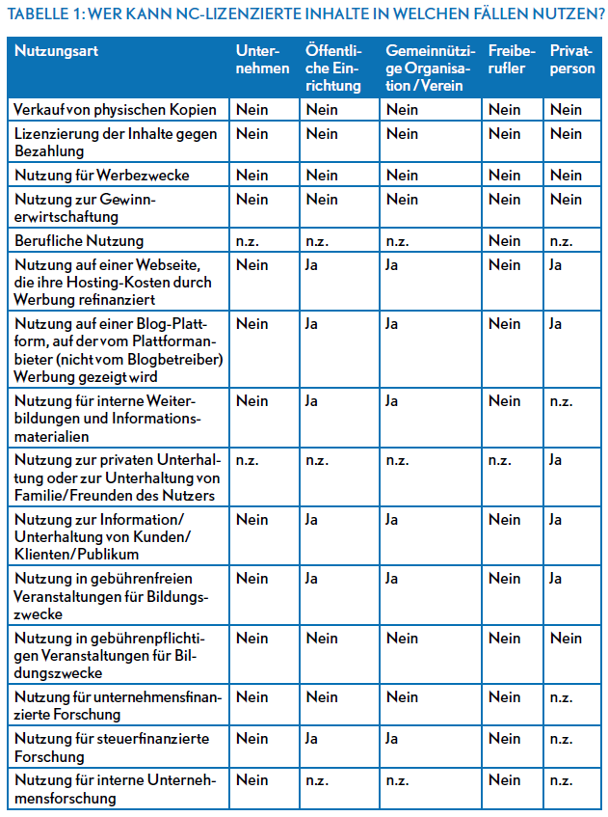
Ob eine Verwendung als «NonCommercial» gelten kann, hängt von einigen Faktoren ab:
Wer/in welcher Rolle?
Unternehmen/Freiberufler
öff./gemeinnützige Einrichtung
Privatperson
Zu welchem Zweck, und mit welchen Effekten?
Gewinn, geschäftl. Vorteil
Refinanzierung?
nur zur Kostendeckung
gebührenplfichtiges Setting
Abbildung: Kreutzer (2015), S. 53

Slide 21
Erlaubt oder nicht? Was meint NoDerivatives (ND)?
Fall 1:
Verwendung eines Musikstücks (CC BY-ND) zur Vertonung eines selbst erstellten Screencasts/Videos.
Fall 2:
Verbreitung einer eigenhändigen Übersetzung eines Lehrmaterials (CC BY-ND)
Fall 3:
Integration von Textauszügen eines Lehrbuchs (CC BY-NC-ND) in das eigene Modul-Skript.
Fall 4:
Verwendung eines Bildes (CC BY-ND) auf der eigenen Website. Dabei wird das Bild a) verkleinert dargestellt, b) als Ausschnitt dargestellt, c) eingefärbt.
13.08.19 Woitas – Creative Commons für OER

Slide 22
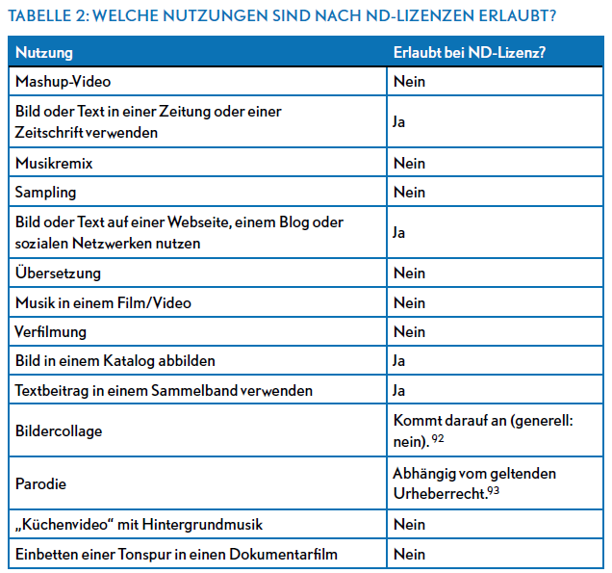
«NoDerivatives» bedeutet
keine Änderungen am Original
klare Abgrenzung und Unterscheid-barkeit der Einzelwerke bei Sammelwerken muss garantiert sein
Abbildung: Kreutzer (2015), S. 57
13.08.19 Woitas – Creative Commons für OER

Slide 23
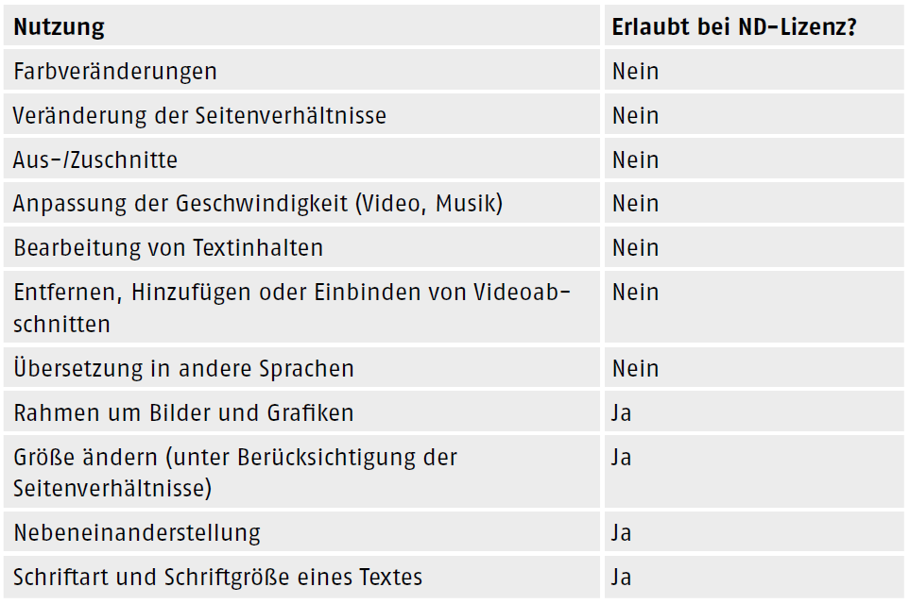
Aber was gilt als «Änderung/Bearbeitung»?
Abbildung: Muuß-Merholz (2018), S. 116
13.08.19 Woitas – Creative Commons für OER

Slide 24
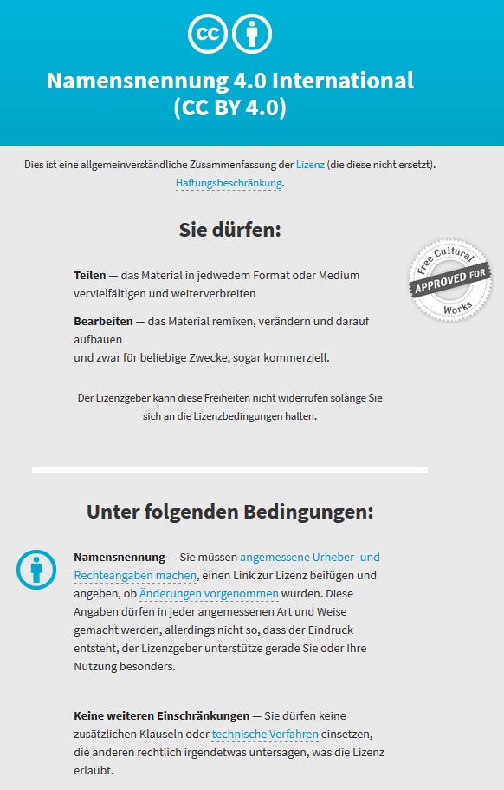
Die generelle Empfehlung:
CC BY 4.0
https://creativecommons.org/licenses/by/4.0/deed.de
https://creativecommons.org/licenses/by/4.0

Slide 25
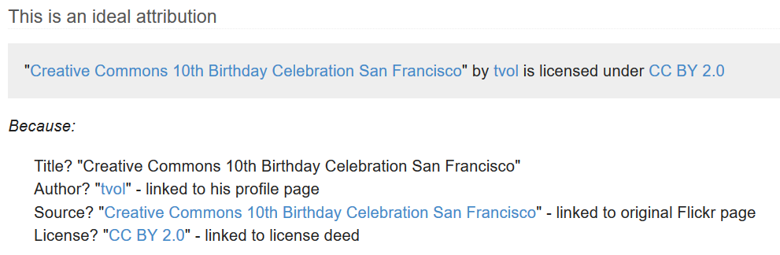
Wie referenziere ich CC-Content korrekt?
Keep it simple! https://wiki.creativecommons.org/wiki/Best_practices_for_attribution
TASL: Title, Author, Source, License – und wo möglich Links (=TULLU).
13.08.19 Woitas – Creative Commons für OER

Slide 26
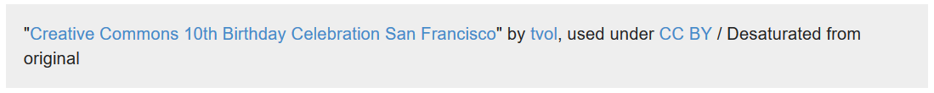
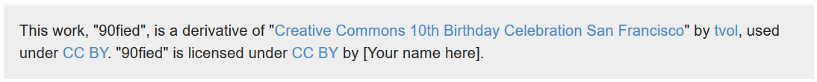
Wie referenziere ich CC-Content korrekt?
Bearbeitungen müssen gekennzeichnet werden.
Bei abgeleiteten Werken („Werke zweiter Hand“) muss das Ursprungswerk auch vollständig referenziert werden.
Erläuterte Beispiele zur CC-Lizenzierung bei spezifischen Medienformen: https://wiki.creativecommons.org/wiki/Marking_your_work_with_a_CC_license#Marking_Specific_Media
13.08.19 Woitas – Creative Commons für OER

Slide 27
Referenzieren und lizenzieren leicht gemacht
1. Eigene Lizenz erstellen: https://creativecommons.org/choose/
2. Abbildungen direkt aus Wikipedia, Wikimedia Commons downloaden + referenzieren, Bsp. Marktgleichgewicht, Volkart-Gebäude
3. www.lizenzhinweisgenerator.de elegante Referenzierung von Bildern aus Wikipedia und Wikimedia Commons
4. http://www.photosforclass.com/
Bildersuche (PD, CC BY, CC BY-NC) + automatische Referenzierung unterhalb des Bildes
(5. Für Fortgeschrittene: Integration von CC-Lizenzen für Adobe-Anwendungen, OpenOffice und MS Office)
13.08.19 Woitas – Creative Commons für OER

Slide 28
Übung: License it!
Auftrag:
Lizenzieren Sie ein selbst erstelltes Dokument oder Objekt (Text, Bild, Ton, Video, etc.) mittels einer Creative-Commons-Lizenz.
Entscheiden Sie:
Welche Lizenz Sie dem intendierten Zweck entsprechend benutzen.
Wie und in welcher Form Sie die Lizenz anbringen/integrieren.
Setzen Sie die Lizenzierung (und allfällige Veröffentlichung) um.
Zeit: 10 min
Nachbesprechung im Plenum
13.08.19 Woitas – Creative Commons für OER

Slide 29
Hilfreiche Links für OER mittels CC-Inhalten
CC Search über diverse Plattformen: https://oldsearch.creativecommons.org/
Google Advanced → «usage rights»: https://www.google.com/advanced_search
Content-Plattformen, die CC-Lizenzierung integrieren, mit Kurzanleitung:
https://wiki.creativecommons.org/wiki/Publish/Images u.a. flickr, Wikimedia https://wiki.creativecommons.org/wiki/Publish/Audio .a. Soundcloud, jamendo https://wiki.creativecommons.org/wiki/Publish/Video u.a. Youtube, Vimeo https://wiki.creativecommons.org/wiki/Publish/Text u.a. SlideShare, WordPress
Weitere Content-Plattformen mit CC-Inhalten: https://wiki.creativecommons.org/wiki/Content_Directories
Vertiefende Info zu Creative Commons:
https://creativecommons.org/
https://irights.info/kategorie/themen/creative-commons-lizenzen
…und zum Urheberrecht im digitalen Kontext:
https://ccdigitallaw.ch/index.php/german
13.08.19 Woitas – Creative Commons für OER

Slide 30
Quellen Creative Commons
Kreutzer, Till (2016): Open Content – Ein Praxisleitfaden zur Nutzung von Creative-Commons-Lizenzen. Berlin: Deutsche UNESCO-Kommission e. V., Hochschulbibliothekszentrum des Landes Nordrhein-Westfalen (hbz), Wikimedia Deutschland. https://upload.wikimedia.org/wikipedia/commons/c/cd/Open_Content_-_Ein_Praxisleitfaden_zur_Nutzung_von_Creative-Commons-Lizenzen.pdf
Klimpel, Paul (2014): Freies Wissen Dank Creative Commons Lizenzen. Folgen, Risiken und Nebenwirkungen der Bedingung »nicht kommerziell – NC«. Berlin: Wikimedia Deutschland, iRights.info & CC DE. https://irights.info/wp-content/uploads/userfiles/CC-NC_Leitfaden_web.pdf
Muuß-Meerholz, Jöran (2018): Freie Unterrichtsmaterialien finden, rechtssicher einsetzen, selbst machen und teilen. Weinheim, Basel: Beltz. http://www.was-ist-oer.de/wp-content/uploads/sites/17/2018/01/Joeran-Muuss-Merholz-Freie-Unterrichtsmaterialien-Beltz-2018.pdf
RWTH Aachen (2018): MINT-L-OER-amt. learntech.rwth-aachen.de/cms/LearnTech/Forschung/Projekte/~nhem/MINT-L-OER-amt/
(alle Links letztmalig geprüft am 26.05.2019)
13.08.19 Woitas – Creative Commons für OER

